Slide 1
Los discursos de Jesús sobre el final de los tiempos
visto desde la perspectiva de Lucas
Mt 10,17-25;24;25;26,63-65; Mc 13; Lk 21
Hansruedi Tremp
MABTS
Fuente de la imagen: Logos Biblesoftware
Hubbard, S., Ritzema, E., Watkins, C., & Wentz, L.
con Logos Bible Software y KarBel Media. (2012).
Infografía de la Biblia de Estudio Faithlife. Bellingham, WA: Logos Bible Software.

Slide 2
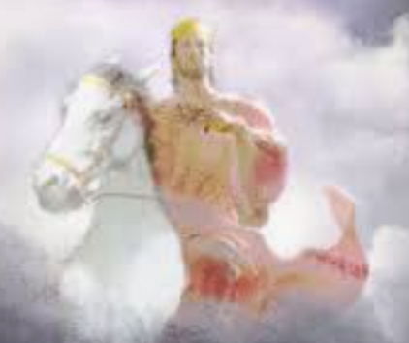
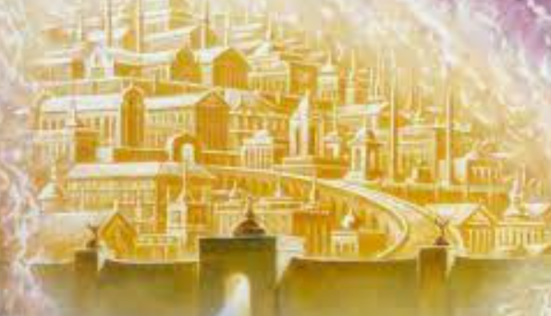
La cuestión del fin
Lucas 21:5-7
Cuestión: tiempo y señales
Segunda venida, aparición (gr. parusía) de Jesucristo
Hora del fin de este tiempo (gr. aion) actual
este tiempo (gr. aion) actual
el tiempo venidero
Notes:
Creación – Cruz – el regreso de Jesucristo – la Nueva Jerusalén
Lukas 21,5–7 (NBLA)
5 Mientras algunos estaban hablando del templo, de cómo estaba adornado con hermosas piedras y ofrendas votivas, Jesús dijo:
6 «En cuanto a estas cosas que ustedes están mirando, vendrán días en que no quedará piedra sobre piedra que no sea derribada».
7 Ellos le preguntaron: «Maestro, ¿cuándo sucederá esto, y qué señal habrá cuando estas cosas vayan a suceder?»
Textos paralelos: Mt 24,1-3 y Mc 13,1-4
Apasionante: la cuestión de la parusía (Segunda Venida, ¡o más bien aparición aquí!) – Cuando viene nuestro Señor Jesucristo en poder y gloria

Slide 3
Tiempo de la iglesia
Lucas 21,8
Desde Pentecostés hasta el rapto (1Tim 4:1-5)
es decir, estamos en medio de esto
El problema central: la seducción espiritual
¿Cuáles son los enemigos?
los ángeles caídos: el diablo y los demonios (Eph 6,10-20)
las personas que se dejan utilizar por ellos
¿Cuál es la vacuna efectiva?
leer y estudiar la Biblia por sí mismo
estar en comunión con los hermanos
servirle fiel a Jesucristo en tu familia, iglesia y la sociedad
Notes:
Lukas 21,8–19 (NBLA)
8Jesús respondió: “Cuídense de no ser engañados; porque muchos vendrán en Mi nombre, diciendo: “Yo soy el Cristo”, y: “El tiempo está cerca”. No los sigan.
Véase 1 Timoteo 4:1-5 (SLT).
1 Pero el Espíritu dice expresamente que en los últimos tiempos algunos se apartarán de la fe y se volverán hacia espíritus engañosos y enseñanzas de demonios.
2 por la hipocresía de los mentirosos marcados en su propia conciencia.
3 Prohíben casarse y comer los alimentos que Dios ha creado, para que los utilicen con acción de gracias los que creen y conocen la verdad.
4 Porque todo lo que Dios ha creado es bueno, y nada es reprobable si se recibe con acción de gracias;
5 porque está santificada por la palabra de Dios y la oración.

Slide 4
Simbolismo: nacimiento de un hijo
Lucas 21,9
Comienzo de dolores (Mateo 24,8)
Tiempo actual
Dolores del parto
Comienzo del período de la tribulación (3½ años) (v. 9-14)
Gran tribulación (3½ años) (v. 15-28)
Nacimiento (v. 29-35)
Parusía de Jesucristo
Notes:
Lukas 21,9 (NBLA)
9 »Y cuando oigan de guerras y disturbios, no se aterroricen; porque estas cosas tienen que suceder primero, pero el fin no sucederá inmediatamente».
textos paralelos en Mateo y Marcos
Mt 24,8 Todo esto es el principio de los dolores de parto.

Slide 5
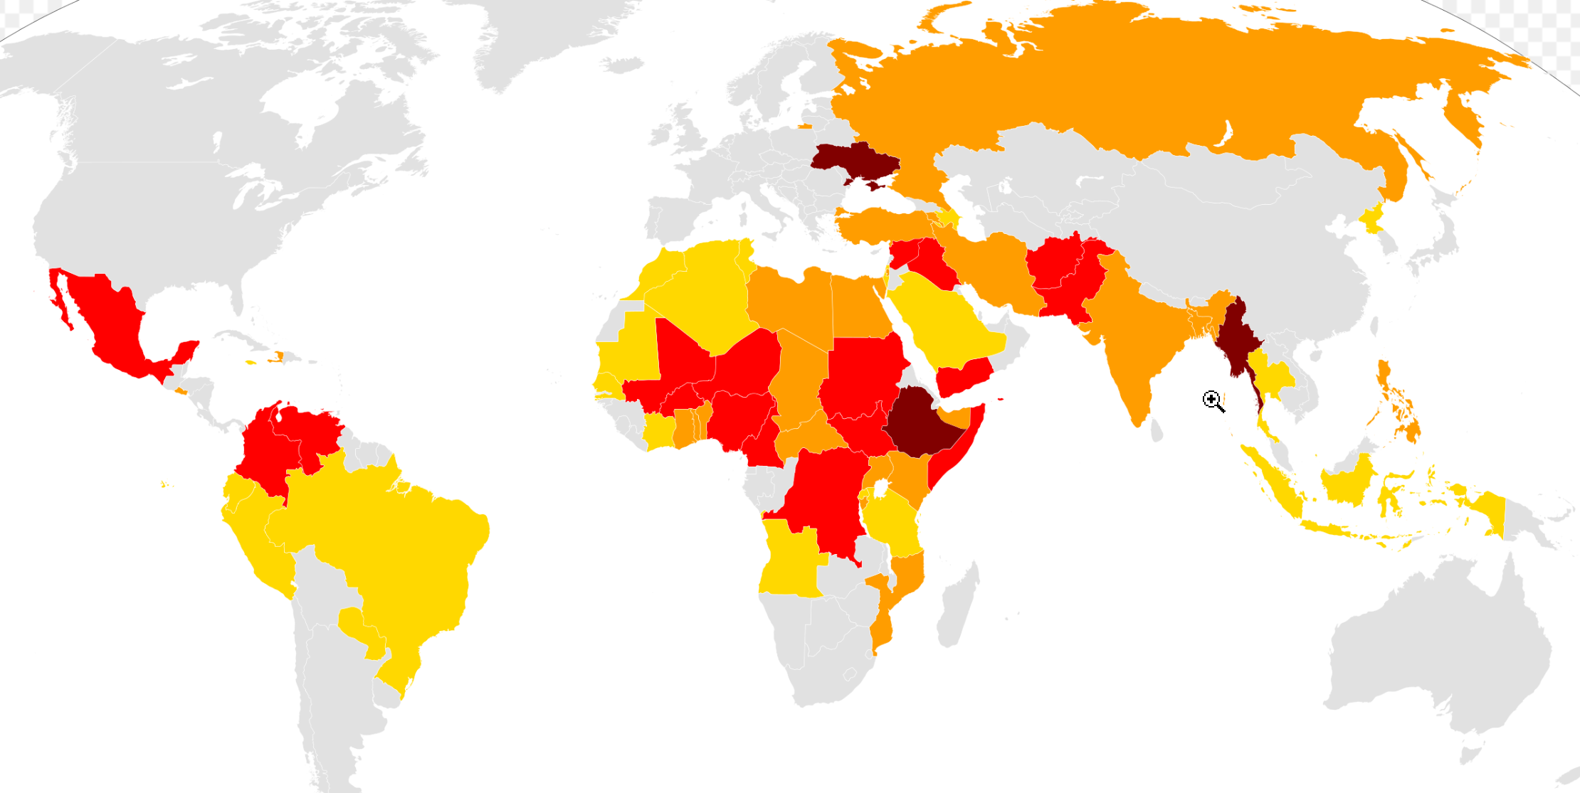
Guerras y catástrofes naturales
Lucas 21,10-11
Una triste realidad actual
Guerras – mapa de conflictos actuales
1ª, 2ª, 3ª? guerra mundial
Terrorismo
Desastres naturales
terremotos
inundaciones
epidemias
hambruna
Notes:
en toda esta época, hasta que viene Jesucristo
Lukas 21,10-11 (NBLA)
10 Entonces les dijo: «Se levantará nación contra nación y reino contra reino;
11 habrá grandes terremotos, y plagas (epidemias) y hambres en diversos lugares; y habrá terrores y grandes señales del cielo.
se ve la intensificación de las señales del fin

Slide 6
El menosprecio y la persecución
Lucas 21,12-19
Realidad hasta la 2ª venida de Jesús
Compartir el rechazo de Jesús (1ª Pedro 4,12-14)
Perseguidores:
en general: el mundo y por detrás el diablo
histórico: Judíos, Romanos, Iglesia Católica Romana
Religión organizada: musulmanes, hindúes ...
Ideologías: comunistas, extrema izquierda, dictaduras, género …
en el futuro: Anticristo
Notes:
Lukas 21,12–19 (NBLA)
12 »Pero antes de todas estas cosas, a ustedes les echarán mano, y los perseguirán, entregándolos a las sinagogas y cárceles, llevándolos ante reyes y gobernadores por causa de Mi nombre.
13 »Esto les dará oportunidad de testificar.
14 »Por tanto, propónganse en sus corazones no preparar de antemano su defensa;
15 porque Yo les daré a ustedes palabras y sabiduría que ninguno de sus adversarios podrá resistir ni contradecir.
16 »Pero serán entregados aun por padres, hermanos, parientes y amigos; y matarán a algunos de ustedes,
17 y serán odiados de todos por causa de Mi nombre.
18 »Sin embargo, ni un cabello de su cabeza perecerá.
19 »Con su perseverancia ganarán sus almas.
1. Petrus 4,12–14 (NBLA)
12 Amados, no se sorprendan del fuego de prueba que en medio de ustedes ha venido para probarlos, como si alguna cosa extraña les estuviera aconteciendo.
13 Antes bien, en la medida en que comparten los padecimientos de Cristo, regocíjense, para que también en la revelación de Su gloria se regocijen con gran alegría.
14 Si ustedes son insultados por el nombre de Cristo, dichosos son, pues el Espíritu de gloria y de Dios reposa sobre ustedes. Ciertamente, por ellos Él es blasfemado, pero por ustedes es glorificado.

Slide 7
Destrucción de Jerusalén en el año 70
Lucas 21, 20-24
Texto diferente de Mateo y Marcos
La profanación del templo por el anticristo (Mt 24,15ff)
Referencia a la destrucción bajo Tito
Será esparcido entre todas las naciones
Israel se pone "de lado
Hasta que se cumplan los tiempos de las naciones (Rom 11,25-27)
Notes:
aquí en Lucas es la sombra (una antelación) del tiempo terrible, todavía futuro del anticristo y la profanación del templo
Lukas 21,20–24 (NBLA)
20 »Pero cuando ustedes vean a Jerusalén rodeada de ejércitos, sepan entonces que su desolación está cerca.
21 »Entonces los que estén en Judea, huyan a los montes, y los que estén en medio de la ciudad, aléjense; y los que estén en los campos, no entren en ella.
22 »Porque estos son días de venganza, para que se cumplan todas las cosas que están escritas.
23 »¡Ay de las que estén encinta y de las que estén criando en aquellos días! Porque habrá una gran calamidad sobre la tierra, e ira para este pueblo.
24 »Caerán a filo de espada y serán llevados cautivos a todas las naciones.
Jerusalén será pisoteada por los gentiles, hasta que los tiempos de los gentiles se cumplan.
Römer 11,25–27 (NBLA)
25 Porque no quiero, hermanos, que ignoren este misterio, para que no sean sabios en su propia opinión: que a Israel le ha acontecido un endurecimiento parcial hasta que haya entrado la plenitud de los gentiles.
26 Así, todo Israel será salvo, tal como está escrito: «EL LIBERTADOR VENDRÁ DE SIÓN; APARTARÁ LA IMPIEDAD DE JACOB.
27 Y ESTE ES MI PACTO CON ELLOS, CUANDO YO QUITE SUS PECADOS».

Slide 8
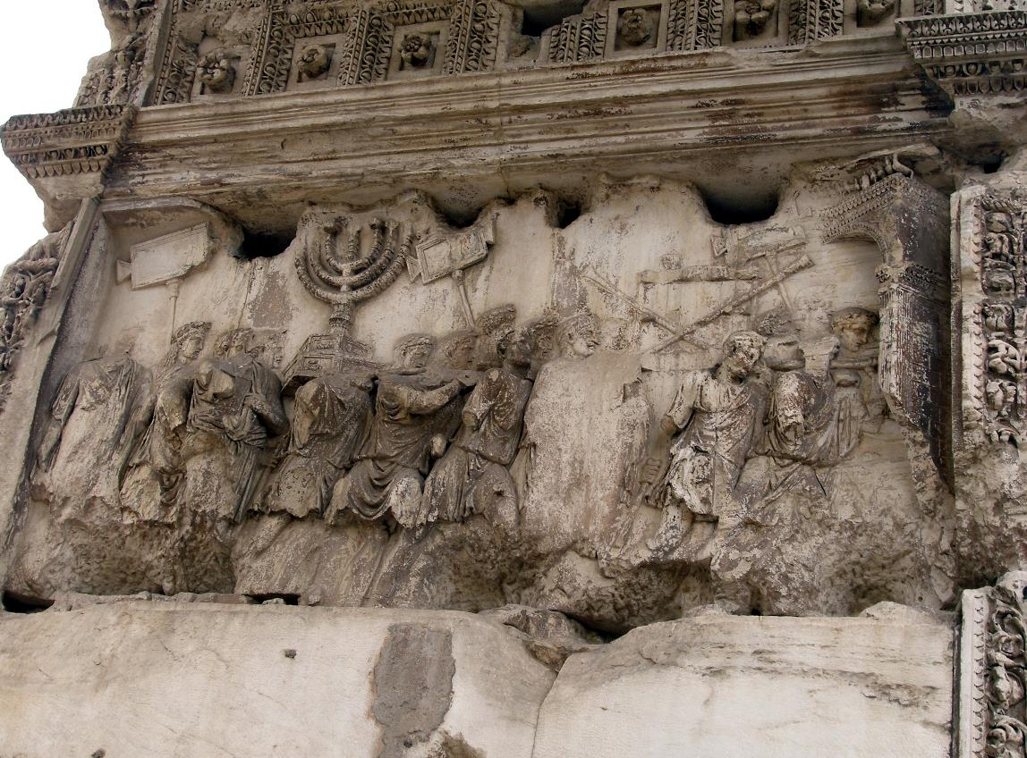
El fin del Segundo Templo
Revuelta judía 66 - 70 D.C.
Tito destruye Jerusalén y el templo
70 D.C.
La Menorá fue llevada a Roma
Arco de Tito en Roma
Notes:
Fuente de la imagen: Wikipedia
Pasajes individuales - un intento de clasificación y paralelismos con los pasajes más importantes de las Escrituras del Antiguo Testamento o del Nuevo Testamento.
Mateo 24:1-2 (SLT)
1 Jesús salió y se fue del templo. Y sus discípulos se acercaron para mostrarle los edificios del templo.
2 Y Jesús les dijo: ¿No veis todo esto? De cierto os digo ¡No quedará aquí piedra sobre piedra que no sea derribada!
Mc 13,1-2
Lc 21:5-6

Slide 9
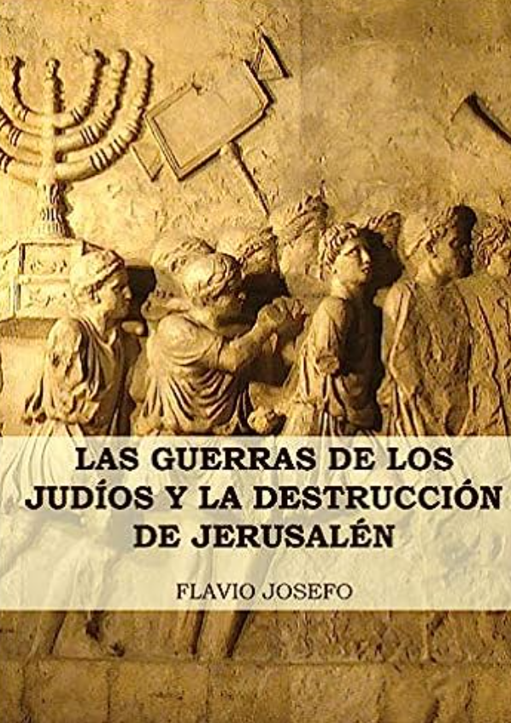
Flavio Josefo
Testigo contemporáneo
primer líder en Galilea
entonces desertor
a él debemos mucha información
Notes:
Fuente extrabíblica muy valiosa
- menciona a Jesús, Juan el bautista y también Santiago (el hermano de Jesús, anciano de la iglesia en Jerusalén)

Slide 10
Comienzo de la tribulación
Mt 24, 9-14
Mc 13,9-13
Fin de los tiempos en sentido estricto (2Tim 3,1-4)
Características
Intensificación de las señales
Aumento de falsos profetas y enseñanzas
Desapego mundial consciente de las órdenes de Dios
Proclamar el evangelio en todo el mundo
Hay muchos indicios de que nos dirigimos hacia este momento
Notes:
Intensificación de las contracciones
2 Timoteo 3:1-4 (SLT)
1 Pero sabed esto: que en los últimos días habrá tiempos malos.
2 Porque la gente se amará a sí misma, será avara de dinero, jactanciosa, arrogante, blasfema, desobediente a los padres, ingrata, impía,
3 desamorado, implacable, calumniador, desenfrenado, violento, hostil al bien,
4 Traidores, imprudentes, engreídos; aman el placer más que a Dios;
Referencia a Daniel 9:25-27 (SLT)
25 Sabed y entended, pues, que desde que se dio la orden de restaurar y edificar Jerusalén hasta el ungido, el príncipe, pasarán 7 semanas y 62 semanas; se volverán a construir caminos y trincheras, y en tiempo angustioso.
26 Y después de las 62 semanas el ungido será cortado, y nada le será dado; pero la ciudad y el santuario serán destruidos por el pueblo del príncipe que ha de venir, y será sumergida en el diluvio desbordante; y hasta el fin habrá guerra, desolaciones determinadas.
27 Y hará un pacto firme con los muchos durante una semana (semana de 7 años); y a la mitad de la semana hará que cesen los sacrificios y las ofrendas de grano, y junto al ala se erigirá una abominación desoladora, hasta que la destrucción decidida se derrame sobre el desolador.
Referencia a Apocalipsis 6-10

Slide 11
¿Estás preparado?
¿Has entregado tu vida a Jesucristo?
¿Como cristiano, nacido de nuevo
tomas la vida espiritual en serio?
cuanto tiempo dedicas para orar, leer la palabra y la comunión con los hermanos?
prestas tu tiempo para servir al Señor en la iglesia?
esperas a diario la venida de Jesucristo?

